Slide 1
离散数学
华南理工大学
1

Slide 2
第 1 章逻辑与证明、集合与函数
推理规则
第 1.5 节
2

Slide 3
目录
1
命题逻辑的推理规则
2
使用推理规则建立有效论证
3
量词陈述的推理规则
4
定理的证明方法
5
3

Slide 4
命题逻辑的推理规则
4

Slide 5
一些术语
5
定理是可以证明为真的陈述。
证明就是一连串的陈述，这些陈述构成一个论证，从而使定理成立。
公理是数学结构的基本假设。
公设是待证定理的假设。

Slide 6
一些术语
6
谬误是一些不正确的推理形式，它有助于澄清正确的证明。
引理是用于证明其他定理的简单定理。
推论是从已证明的定理直接推出的命题。
猜想是一种真值未知的陈述。

Slide 7
推理规则 - 一般形式
推理规则是
  如果我们知道一组前提都是真的，那么我们就可以推导出某个结论陈述是真的。
前提 1
前提 2 ...
∴ 结论 "∴"意为 "因此"
7

Slide 8
一个简单的例子
8
"如果今天下雪，我们就去滑雪"
"今天下雪了 "假设
如果假设为真，那么结论 "我们去滑雪 "就是真的。
p 肯定式推理
p→q （又名分离定律）
∴q

Slide 9
命题逻辑的一些推理规则
9
p 加法法则
∴ p∨q
p∧q 简化规则
∴ p
p 连接规则
q
∴ p∧q

Slide 10
肯定式推理与否定式推理
"肯定 "的方式
肯定"
"否认的方式"
10
p 肯定式推理
p→q （又名分离定律）
∴q
¬q
p→q 否定式推理
∴¬p

Slide 11
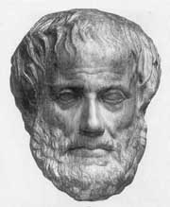
逻辑推理规则
亚里士多德
(约公元前 384-322 年）。
11
p→q 假言三段论
q→r [又称传递性规则]
∴p→r
p ∨ q 析取三段论
¬p
∴ q
Notes:
11
亚里士多德首先描述了许多有效的推理规则。 他将这些论证模式称为 "三段论"。

Slide 12
12
p ∨ q 消解律
¬p ∨ r
∴ q ∨ r
[(p ∨ q) ∧ (¬p ∨ r )] → (q ∨ r) 等价三段论

Slide 13
有效参数
如果所有假设都为真，结论也为真，那么这种论证形式就称为有效论证。
( p1 ∧ p2 ∧ … ∧ pn ) → q 为真
p1 , p2 , … , pn 可以得出正确结论
( p1 ∧ p2 ∧ … ∧ pn ) ⇒ q
13

Slide 14
(1) 附加律
(2) 化简律
(3) 假言推理
(4) 拒取式
(5) 析取三段论
(6) 假言三段论
14

Slide 15
(7) 等价三段论
(8) 构造性二难
(9) 破坏性二难
(A → B) ∧(C → D) ∧(¬B∨¬D) ⇒(¬A∨¬C)
15

Slide 16
使用推理规则建立有效论证
16

Slide 17
例 1
17
"今天下午没下雨 " p
"比昨天更冷" q
"我们去公园 r
"我们要去购物中心 s
"我们将在黄昏前回家" t
假设
¬p ∧ q r → p ¬r → s s→ t

Slide 18
论据
步骤
1.¬p ∧ q
2.¬p
3. r → p
4.¬r
5.¬r → S
6. s
7. s→ t
8. t
原因
假设
使用步骤 1 简化
假设
使用 2-3的拒取式
假设
使用 4-5的拒取式
假设
使用 6-7的拒取式
18

Slide 19
例 2
19
"你给我发一封电子邮件" p
"我会完成实验" q
"我会早点睡" r
"一觉醒来，我感觉神清气爽 " s
→ q ¬p → r r → s

Slide 20
论据
步骤
1. p → q
2.¬q → ¬p
3.¬p → r
4.¬q → r
5. r → s
6.¬q → S
原因
假设
步骤 1 的倒置
假设
使用 2-3 的假言推理
假设
使用 4-5 的假言推理
20

Slide 21
练习
1.给定前提 ¬A∨B, ¬C→¬B, C→D, 如何得到结论 A→D？
21

Slide 22
消解律
目前已开发出计算机程序来自动完成推理和证明定理的任务。
该消解律作为推理规则用于程序。
该消解律以同义反复为基础
(( p ∨ q ) ∧ ( ¬ p ∨ r ))→ ( q ∨ r )
22

Slide 23
决议
23
(( p ∨ q ) ∧ ( ¬ p ∨ r ))→ ( q ∨ r )
让 r = q ( p ∨ q ) ∧ ( ¬ p ∨ q ) → q
让 r = F ( p ∨ q ) ∧ ( ¬ p ) → q
这是永真式，是分句论证规则的基础。

Slide 24
例 3
24
"下雪了" p
"小杰在滑雪" q
"小白在打篮球" r
假设 ¬ p ∨ q p ∨ r
((¬ p ∨ q ) ∧ (p ∨ r ))→ ( r ∨ q )
r ∨ q 是假设所隐含的真实结论。

Slide 25
例 4
25
( p ∧ q ) ∨ r
p ∨ r
q ∨ r
r → s
¬ r ∨ s
( p ∨ r ) ∧ (¬ r ∨ s ) → p ∨ s 是永真式

Slide 26
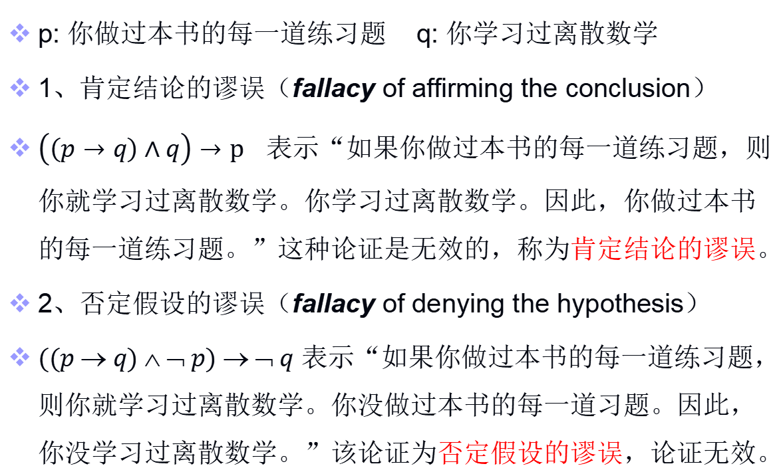
谬误
p: 你做过本书的每一道练习题 q: 你学习过离散数学
1、肯定结论的谬误（fallacy of affirming the conclusion）
$\left(\left(p→q\right)∧q\right)→p$ 表示“如果你做过本书的每一道练习题，则你就学习过离散数学。你学习过离散数学。因此，你做过本书的每一道练习题。”这种论证是无效的，称为肯定结论的谬误。
2、否定假设的谬误（fallacy of denying the hypothesis）
$((p  q)  ➢ p)  ➢ q$ 表示“如果你做过本书的每一道练习题，则你就学习过离散数学。你没做过本书的每一道习题。因此，你没学习过离散数学。”该论证为否定假设的谬误，论证无效。
26

Slide 27
形式化证明示例
27
假设我们有以下前提
"天气不晴朗，而且很冷"
"只有天气晴朗，我们才会去公园"
"如果不去公园，我们就去商场"
"如果我们去商场，那么我们会早点回家"。
给定这些前提，用推理规则证明定理
用推理规则证明 "我们会早点回家"。

Slide 28
形式化证明示例
天公不作美，天气寒冷。
只有天气晴朗，我们才会去公园。
如果不停车，我们就去商场。
如果我们去逛商场，就会早点回家
∴We 会早点回家
  sunny = "天气晴朗"；cold = "天气寒冷"；
  park = "我们要去公园"；
  mall = "我们要去商场"；
  early = "我们会早点回家"。
28

Slide 29
证明示例 续
前提可写成
(1) ¬sunny ∧ cold (2) park → sunny
(3) ¬park → mall (4) mall → early
天公不作美，天气寒冷。
只有天气晴朗，我们才会去公园。
如果不停车，我们就去商场。
如果我们去逛商场，就会早点回家
29

Slide 30
证明示例 续
Step Proved by
1. ¬sunny ∧ cold 前提引入#1.
2. ¬sunny 化简律，引入步骤1
3. park→sunny 前提引入#2.
4. ¬ park 拒取式，引入步骤 2,3.
5. ¬ park →mall 前提引入#3.
6. mall 假言推理，引入步骤4,5.
7. mall →early 前提引入#4.
8. early 假言推理，引入步骤6,7.
30

Slide 31
中文示例
写出对应下面推理的证明。
(1) 如果今天是星期一，则要进行数据结构或离散数学考试。
如果数据结构老师有会，则不考数据结构，
今天是星期一，数据结构老师有会，
所以进行离散数学考试。
解：
：今天是星期一，
：进行数据结构考试，
：进行离散数学考试，
：数据结构老师有会。
前提：
结论：
31

Slide 32
中文示例
前提：
结论：
①
前提引入
证明：
②
前提引入
③
①②假言推理
④
前提引入
⑤
前提引入
⑥
④⑤假言推理
⑦
③⑥析取三段论
32

Slide 33
中文示例
(2) 如果6是偶数，则2不能整除7；
5不是素数，或者2整除7；
5是素数。
因此，6是奇数。
解：
：6是偶数，
：2整除7，
：5是素数。
前提：
结论：
33

Slide 34
中文示例
前提：
结论：
证明：
①
前提引入
②
①置换规则
③
前提引入
④
②③假言推理
⑤
前提引入
⑥
④⑤拒取式
34

Slide 35
练习
2.前提： (a) 今天是晴天还是雨天。 (b) 如果是晴天，我就去看电影。(c) 如果我去看电影，我就不看书。结论：如果我看书，天气就会下雨。请给出推理过程并解释原因。
35

Slide 36
练习
3.利用推理从前提得出结论。
如果学生主修 CS 或 SE，那么他就会学习 Java 和 C。因此，如果学生主修 SE，那么他就会编码。
36

Slide 37
量词陈述的推理规则
37

Slide 38
量词的所有推理规则
∀x P(x)
∴P(o) （用任何对象 o 代替）
P(g) （g 为任意元素）
∴∀x P(x)
∃x P(x)
∴P(c) （代入一个新常数 c）
P(o) （对于任何对象 o）
∴∃x P(x)
通用实例化
普遍推广
存在的实例化
存在性概括
38

Slide 39
例 5
D(x) 表示 "x 在这个离散数学类中"
C(x) 表示 "x 选修了计算机科学课程"。
前提是 ∀x (D(x) → C(x)) 和 D(XiaoGang)
∀x (D(x) → C(x)) 前提
D(XiaoGang) → C(XiaoGang) 普遍实例化
D（小刚）前提
C(肖钢) 假言推理
39

Slide 40
例6
40
C(x) 表示 "x 属于该类"
B(x) 表示 "x 读过这本书"。
P(x) 表示 "x 通过了第一次考试"。
前提 ∃ x (C(x) ∧ ¬ B(x))
∀ x (C(x) → P(x))
结论 ∃ x (P(x) ∧ ¬ B(x)) ?

Slide 41
1. ∃ x (C(x) ∧ ¬ B(x)) 前提引入
2. C(a) ∧ ¬ B(a) 存在实例化1
3. C(a) 化简律 2
4. ∀ x (C(x) → P(x)) 前提引入
5. C(a) → P(a) 全称实例化4
6. P(a) 假言推理，引入步骤3 、 5
7. ¬ B(a) 化简律 2
8. P(a) ∧ ¬ B(a) 6 合取 7
9. ∃ x (P(x) ∧ ¬ B(x)) 存在概括
41

Slide 42
练习
4.给出以下谓词的推理。
42

Slide 43
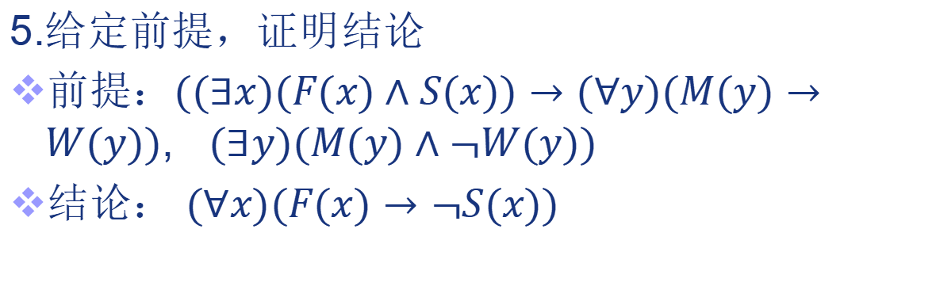
练习
5.给定前提，证明结论
前提：$((∃x)(F(x)∧S(x))→(∀y)(M(y)→W(y))$, $(∃y)(M(y)∧¬W(y))$
结论： $(∀x)(F(x)→¬S(x))$
43

Slide 44
练习
6.利用推理从前提中得出结论。
所有喜欢走路的人都不喜欢开车。
每个人都喜欢开车或骑车。有些人不喜欢骑马。
因此，有些人不喜欢走路。
44

Slide 45
练习
7.利用推理从前提得出结论。
如果学生主修 CS 或 SE，那么他就会学习 Java 和 C。因此，如果学生主修 SE，那么他就会编码。
45

Slide 46
定理的证明方法
46

Slide 47
含义的其他证明方法
为了证明含意 p→q ，我们有：
直接证明：假设 p 为真，证明 q。
间接证明：假设 ¬ q，证明 ¬p。
(空洞的证明：证明 ¬p 本身。
简单证明：证明 q 本身）。
用案例证明：
证明 (a ∨ b) → q，以及 (a→q) 和 (b→q).
47

Slide 48
直接证明示例
定义对于某个整数 k，如果 n=2k+1 则整数 n 为奇数；对于某个 k，如果 n=2k 则 n 为偶数。
定理：（对于所有数 n）如果 n 是奇整数，则 n² 是奇整数。
证明： 如果 n 是奇数，那么对于某个整数 k，n = 2k+1。因此，n² = (2k+1)² = 4k² + 4k + 1 = 2(2k² + 2k) + 1。 因此 n² 是奇数。
48
Notes:
48
类似证明中的 "数 "的部分也可以精确证明，例如使用皮亚诺算术公理。

Slide 49
间接证明示例（微积分）
49
定理：（对于所有整数 n）
若 3n+2 为奇数，则 n 为奇数。
证明 假设 n 是偶数。 则 3n+2 = 3(2k)+2 = 6k+2 = 2(3k+1)，为偶数（非奇数）。

Slide 50
空洞而琐碎的证明
p 为假
p → q 根据真值表为真
F → T 或 F → F 为真。
"p 是假的 "被称为空洞的证明。
q 为真
p → q 根据真值表为真
F → T 或 T → T 为真。
"q 为真 "被称为三段论证明。
50

Slide 51
证明策略
51
例 7
证明两个有理数之和是有理数。
例 8
证明如果 n 是整数且 n^2 是奇数，则 n 是奇数。

Slide 52
矛盾证明
52
例 9
证明任何 22 天中至少有 4 天必须在一周的同一天
例 10
用矛盾证明法证明 sqrt(2) 是无理数
例 11
给出定理 "如果 3n+2 是奇数，那么 n 是奇数 "的矛盾证明。

Slide 53
案例证明
53
为了证明蕴涵的形式
( p1 ∨ p2 ∨… ∨ pn ) → q
同义反复
[ ( p1 ∨ p2 ∨… ∨ pn ) → q ]
↔ [( p1 → q ) ∧ ( p2 → q ) ∧…∧ ( pn→ q ) ]
p1, p2 ,…, pn 可以通过证明 n 个蕴含pi→ q , i=1,…,n 中的每个蕴含成立来证明
例 23

Slide 54
等价证明
( p ↔ q ) ↔ [ ( p → q ) ∧ ( q → p ) ]
例 12
当且仅当 n^2 是奇数时，整数 n 是奇数。
( p ↔ q ) ↔[( p1 → p2 ) ∧ ( p2 → p3 ) ∧…∧ ( pn→ p1 ) ]
例 13 证明这些陈述是等价的 p1 : n 是偶数整数。
p2 : n-1 是奇整数。
p3 : n^2 是偶数整数。
54

Slide 55
关于定理证明的其他内容
55

Slide 56
完成以下证明
(1) 前提：
结论：
解：
p -> r p
¬p v r ①
p v q p
r v q ②③
q -> s p
¬q v s ⑤
r v s ④⑥
56

Slide 57
完成以下证明
(2) 前提：
结论：
解：
¬s -> r p
¬r -> s ①
P -> ¬r p
p -> s ②③
s -> t p
p -> t ④⑤
¬t p
¬p ⑥⑦
p v q p
q ⑧⑨
57

Slide 58
中文练习
(3) 如果乙不参加篮球赛，那么甲就不参加；
如果乙参加篮球赛，那么甲和丙就参加。
因此，如果甲参加篮球赛，那么丙就参加。
：乙参加篮球赛，
：甲参加篮球赛，
解：
：丙参加篮球赛。
前提：
结论：
58

Slide 59
中文练习
前提：
结论：
①
前提引入
证明：
②
①置换规则
③
前提引入
④
②③假言三段论
⑤
④置换规则
(
)
59

Slide 60
中文练习
如果他是计算机系本科生或者是计算机系研究生，那么他一定学过DELPHI语言而且学过C++语言。只要他学过DELPHI语言或者C++语言，那么他就会编程序。因此如果他是计算机系本科生，那么他就会编程序。请用命题逻辑推理方法，证明该推理的有效结论。
60

Slide 61
中文练习
令p：他是计算机系本科生 q：他是计算机系研究生
r：他学过DELPHI语言 s:他学过C++语言 t:他会编程序
前提：(p∨q)→(r∧s),(r∨s)→t
结论：p→t
证：①p P(附加前提)
②p∨q ①
③(p∨q)→(r∧s) P(前提引入)
④r∧s ②③
⑤r ④
⑥r∨s ⑤
⑦(r∨s)→t P(前提引入)
⑧t ⑤⑥
61

Slide 62
练习
8.如果王小红努力学习，她一定能取得好成绩。如果王小红贪玩或不按时完成作业，就不能取得好成绩。因此，如果王小红认真学习，就能按时完成作业。
62

Slide 63
第 1.5 节结束
63
63

